Slide 1
মোঃ জাকির হোসেন
প্রভাষক , অগ্রণী স্কুল ও কলেজ
আজিমপুর, ঢাকা -১২০৫

Slide 2
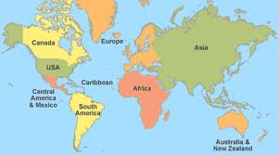
বাংলাদেশ ও বিশ্বপরিচয়
সপ্তম শ্রেণি
অধ্যয়: দশ

Slide 3
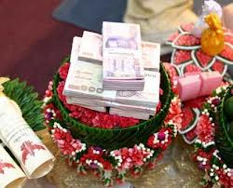
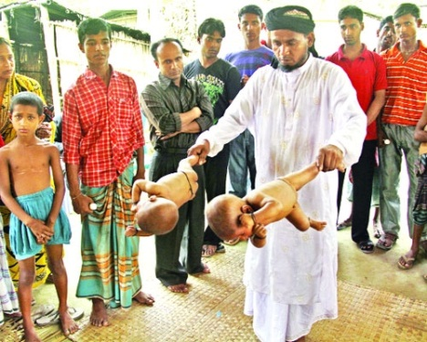
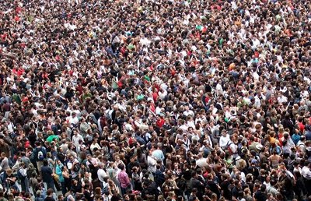
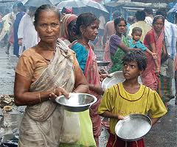
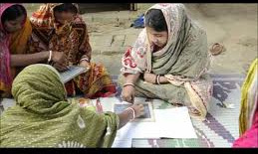
যৌতুক
কুসংস্কার
জনসংখ্যা
বাংলাদেশের
সামাজিক
সমস্যা
দারিদ্র্য
নিরক্ষরতা
সামাজিক সমস্যা দেশের অর্থনৈতিক ও সামাজিক উন্নয়ন বাধাগ্রস্থ করে।

Slide 4
আজকের পাঠ
বাংলাদেশে যৌতুক প্রথা

Slide 5
শিখন ফল
১। সামজিক সমস্যা চিন্হিত করতে পারব।
২। যৌতুকের সংজ্ঞা বলতে পারবে।
৩। যৌতুকের কারণ সনাক্ত করতে পারবে।
৪। যৌতুকের ফলাফল ব্যাখ্যা করতে পারবে।

Slide 6
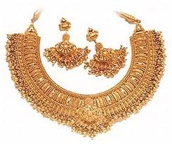
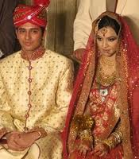
ছবিগুলোতে কী দেখছ ?

Slide 7
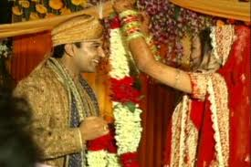
আগের ছবির সাথে এ ছবির পার্থক্য কী ?
বর বা কনে পক্ষ বিপরীত পক্ষের নিকট দাবীকৃত অর্থ বা সম্পত্তিই যৌতুক

Slide 8
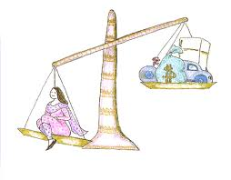
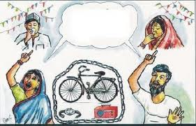
বাংলাদেশে বর পক্ষ সর্বদা যৌতুক দাবী করে।
যৌতুক ছাড়া বিয়েই হয় না।

Slide 9
মাইন্ডম্যাপ (বোর্ডের কাজ)
দারিদ্র্য
উচ্চাভিলাষ
কনের পিতার সম্পদ ব্যবহার করে
প্রতিষ্ঠা লাভের মানসিকতা
যৌতুকের কারণ
স্ত্রীর আয় না থাকা
মেয়ের সামাজিক মর্যাদা
বৃদ্ধির প্রত্যাশা

Slide 10
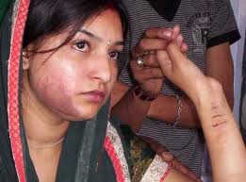
যৌতুকের কুরণে নির্যাতন

Slide 11
অঙ্গহানি ও প্রাণহানি
যৌতুকের ফলাফল
বিবাহ বিচ্ছেদ
দাম্পত্য কলোহ
নিগ্রহ ও নির্যাতন

Slide 12
দলীয় কাজ
১। গ্রুপ -১
সাধারণত যেসব জিনিষ যৌতুক হিসেবে
দেয়া হয় তার একটি তালিকা তৈরি কর।
২। গ্রুপ -২
যৌতুক প্রথা কীভাবে সামাজিক অস্থিরতা
সৃষ্টি করে তার ৫ টি কারণ লিখ।

Slide 13
মূল্যায়ন
১। যৌতুক সামাজিক সমস্যা হিসেবে
বিবেচিত হবার কারণ কী ?
২। যৌতুকের কারণ কী ?
৩। যৌতুকের ফলাফল কেমন ?
৪। যৌতুক গ্রহণ কী সমর্থনযোগ্য ? কেন ?

Slide 14
বাড়ির কাজ
যৌতুক বাংলাদেশের নারী নির্যাতনের অন্যতম কারণ- তোমার মতের স্বপক্ষে যুক্তি দাও।

Slide 15
ধন্যবাদ

